Slide 1
第七章 参数估计
小结与例题选讲
一、重点与难点
二、主要内容
三、典型例题

Slide 2
一、重点与难点
1.重点
最大似然估计.
两个正态总体参数的区间估计.
2.难点
置信度1-α 与置信区间.

Slide 3
二、主要内容
矩估计量
估计量的评选
无偏性
正态总体均值方差的置信区间
有效性
似然函数
最大似然估计量
一致性
求置信区间的步骤
置信区间和上下限

Slide 4


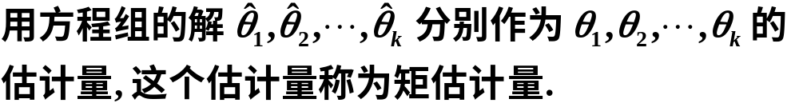
矩估计量
用样本矩来估计总体矩,用样本矩的连续函数来估计总体矩的连续函数,这种估计法称为矩估计法.
矩估计法的具体做法:

Slide 5
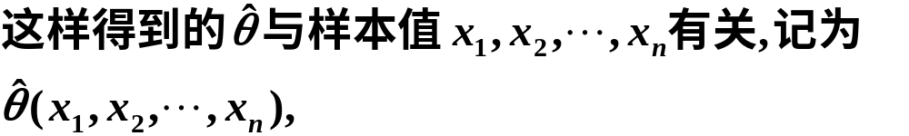
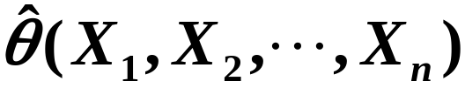
最大似然估计量

Slide 6

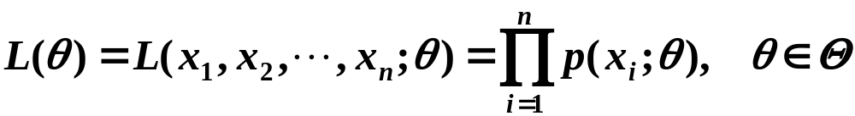


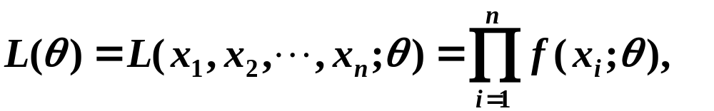

似然函数

Slide 7


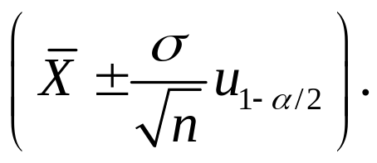

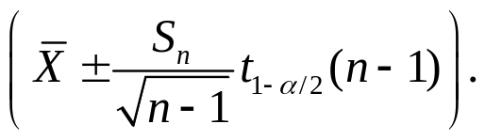
正态总体均值方差的置信区间与上下限
单个正态总体

Slide 8


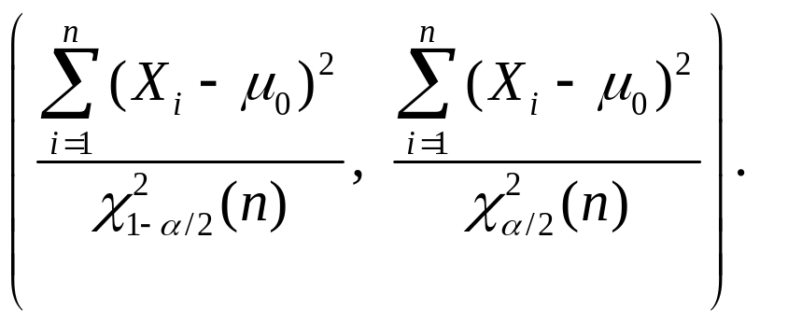
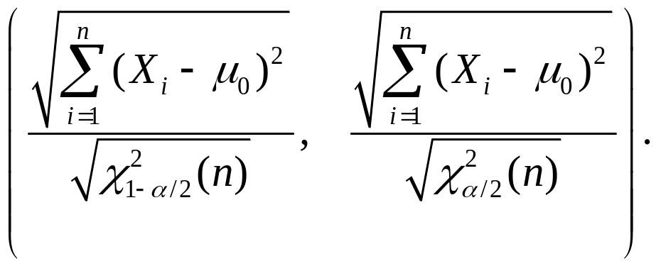

Slide 9

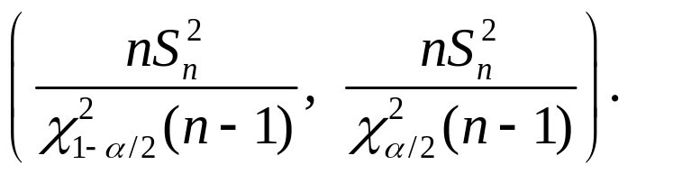
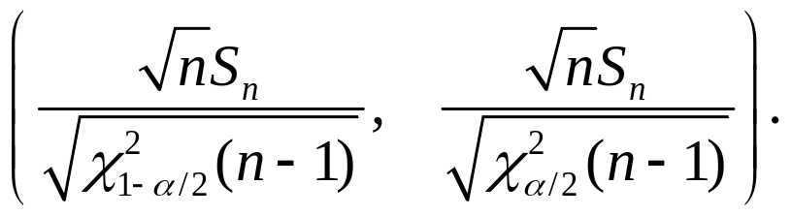

Slide 10
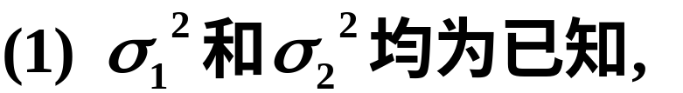
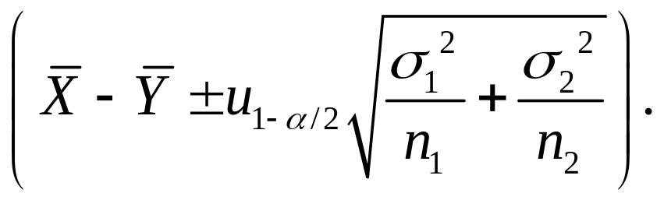
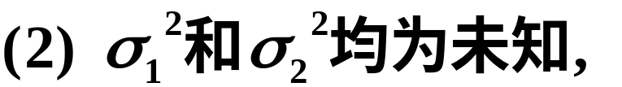
两个正态总体

Slide 11
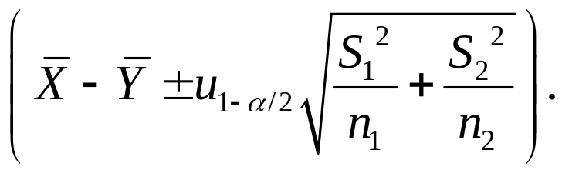
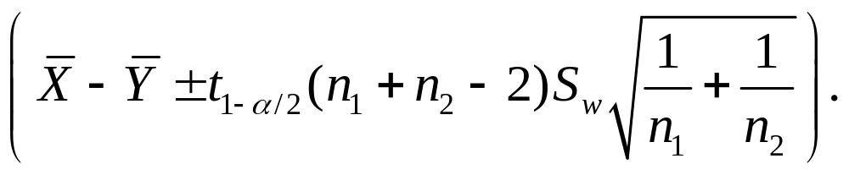
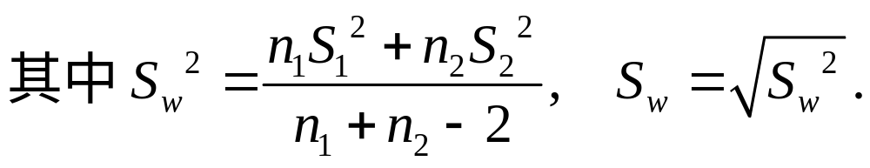

Slide 12

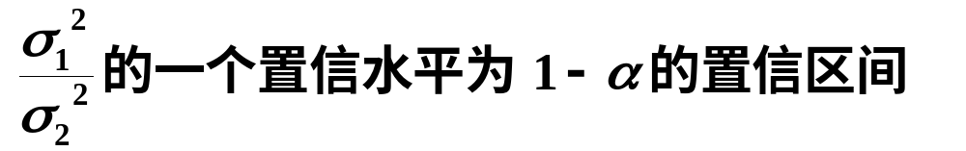
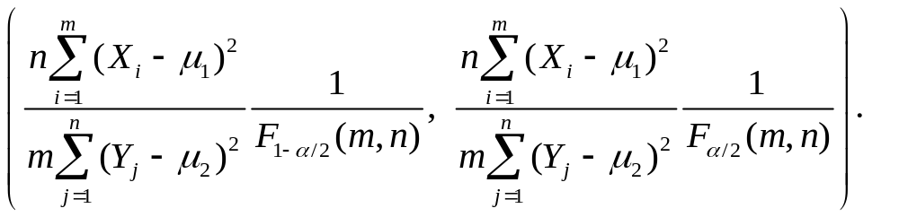

Slide 13
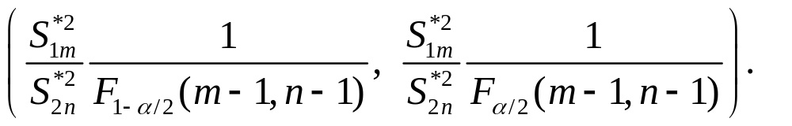

Slide 14

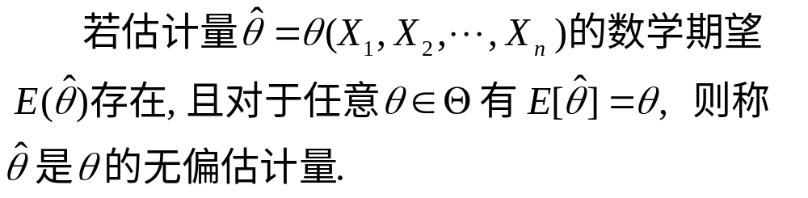
无偏性

Slide 15
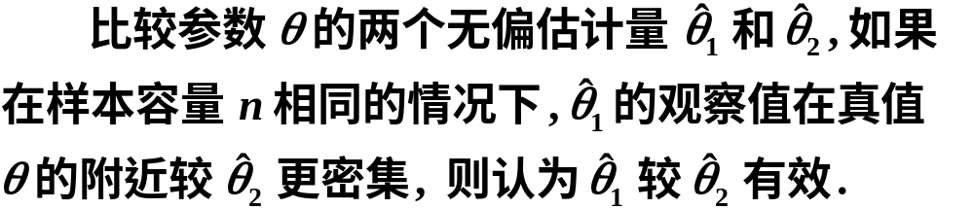
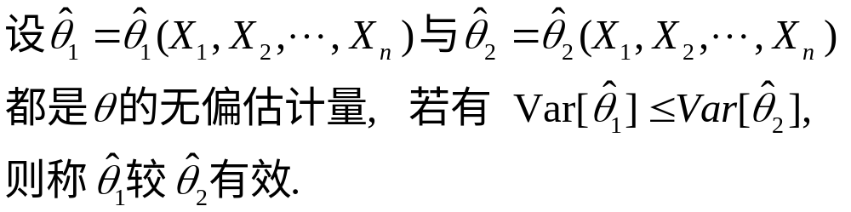
有效性
由于方差是随机变量取值与其数学期望的偏离程度, 所以无偏估计以方差小者为好.

Slide 16
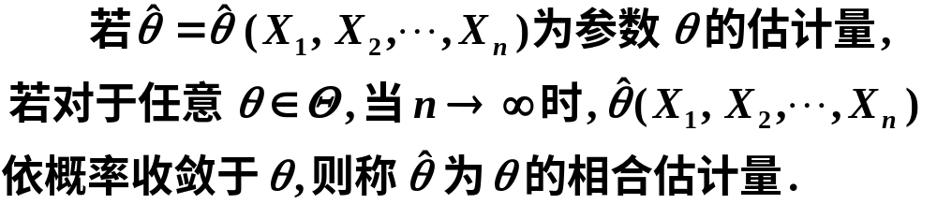
相合性(一致性或渐近一致性)

Slide 17
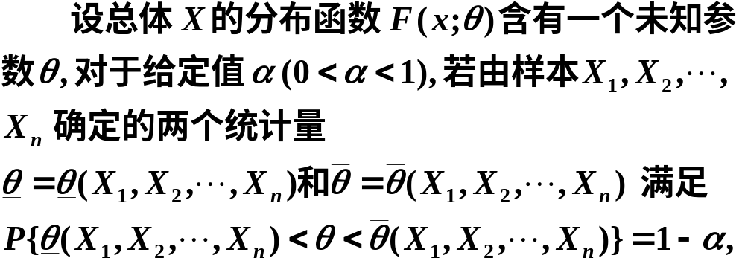
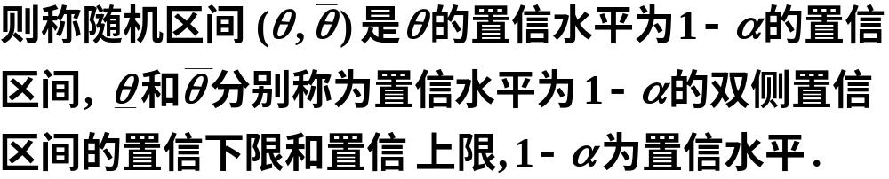
置信区间和置信上限、置信下限

Slide 18
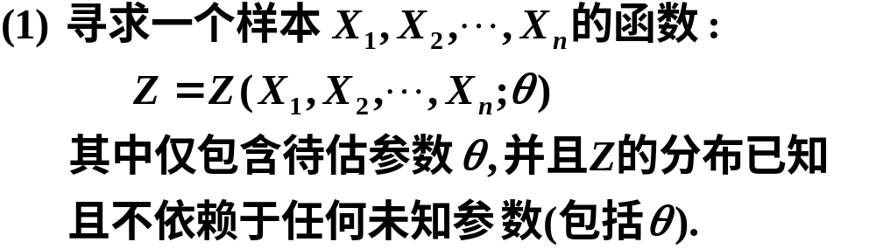
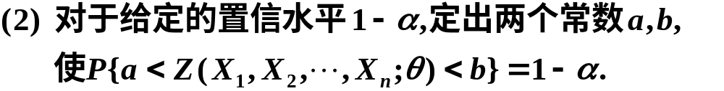
求置信区间的一般步骤

Slide 19
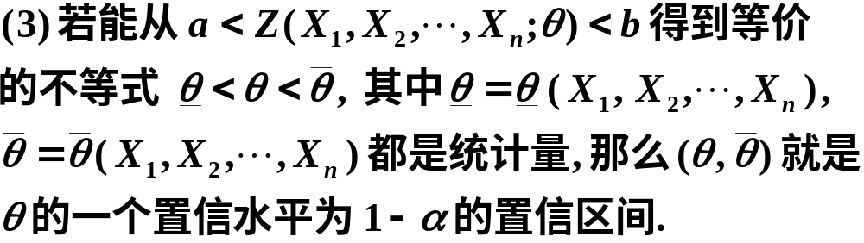

Slide 20
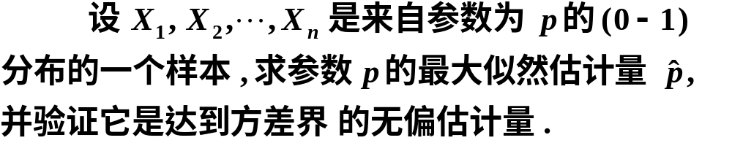
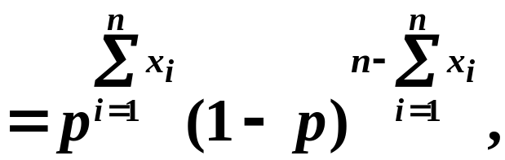
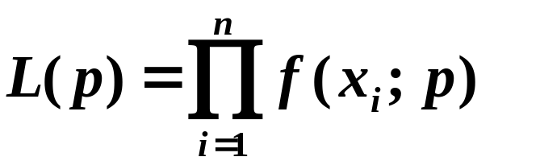
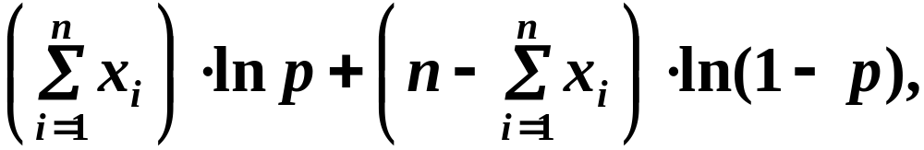

三、典型例题
例1
解

Slide 21
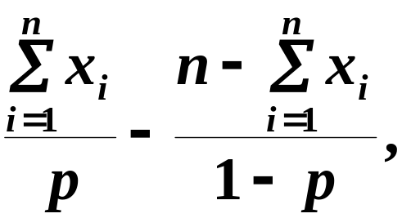
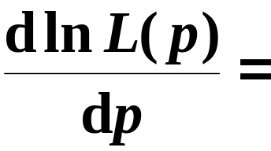
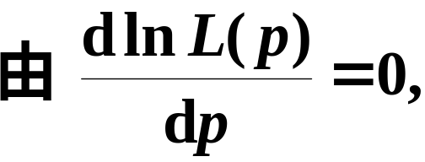
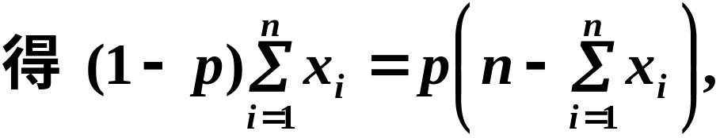
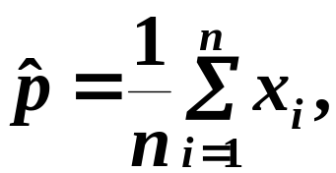
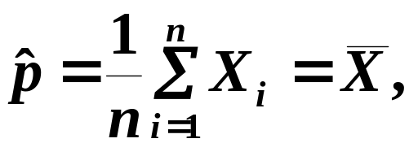

Slide 22

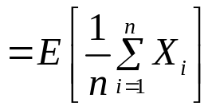
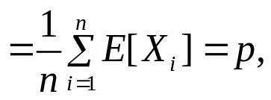
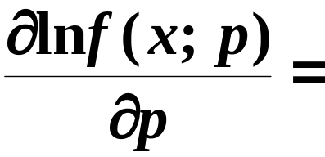
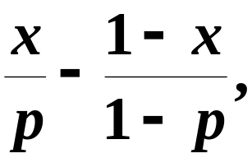

Slide 23
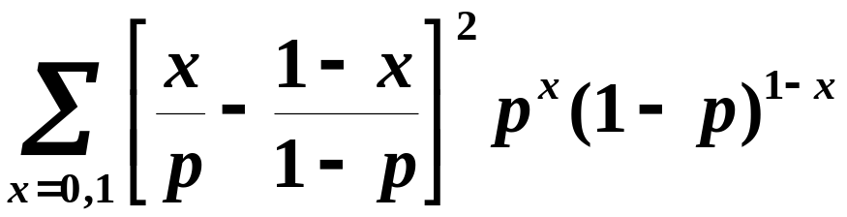
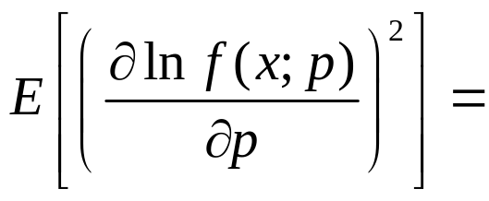
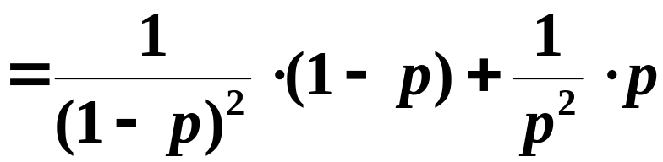
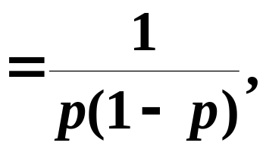
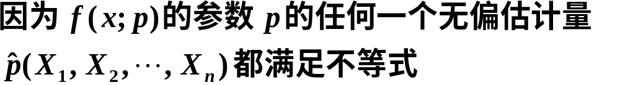
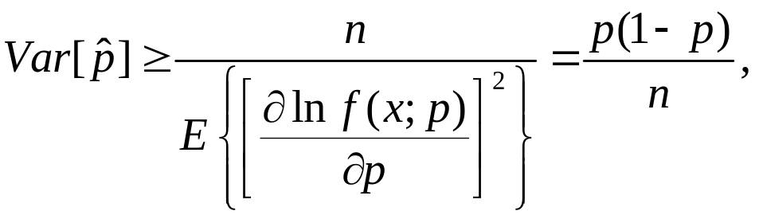

Slide 24
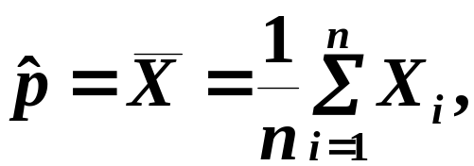







Slide 25







例2
解

Slide 26


例3 设 X ~ U (a,b), x₁, x₂,…, x_{n} 是 X的一个样本值, 求 a , b 的极大似然估计值与极大似然估计量.
解
X的密度函数为
似然函数为

Slide 27



似然函数只有当 a < x_{i} < b, i = 1,2,…, n 时才能获得最大值,
且 a 越大, b 越小, L 越大.
令
x_{min} = min {x₁, x₂,…, x_{n}}
x_{max} = max {x₁, x₂,…, x_{n}}
取
则对满足
的一切 a < b ,
都有

Slide 28


故
是 a , b 的极大似然估计值.
分别是 a , b 的极大似然估计量.

Slide 29









例4 设总体 X的密度函数为
为常数
为X的一个样本
证明
与
都是
的无偏
估计量
证
故
是θ 的无偏估计量.

Slide 30






令
即
故 n Z 是θ 的无偏估计量.

Slide 31




例5 设总体 ξ的密度函数为
为常数
由例4可知, 与 都
是θ 的无偏估计量,问哪个估计量更有效？
解 ，
所以,
比
更有效.

Slide 32



例6
为常数
则 是θ 的无偏、有效、一致估计量.
证 由例5 知 是θ 的无偏、有效估计量.
所以 是 θ 的一致估计量, 证毕.

Slide 33


Slide 34


Slide 35


Slide 36


Slide 37


Slide 38


